Slide 1

PÓS-GRADUAÇÃO IESB
Curso de Pós-Graduação em Ciência de Dados
Grupo 01 – Observatório dos Gastos dos Senadores
Projeto Contínuo em Ciência de Dados - PCCD
Time 01: “Observatório dos Gastos dos Senadores”
Nome do Projeto
Aplicação de análise de dados e inteligência analítica da CEAPS – Cota para o Exercício da Atividade Parlamentar dos Senadores – para verificação da evolução de despesas por tipo e por Unidade da Federação.
Objetivo do Projeto
Comparar a evolução dos gastos com a CEAPS com a evolução da arrecadação federal e do PIB – Produto Interno Bruto – Brasileiro.
Time
Alexandre Pontes, Edelson Lopes, Rodrigo Aragão, Rodrigo Bernardino e Suellen Saboia.

Slide 2
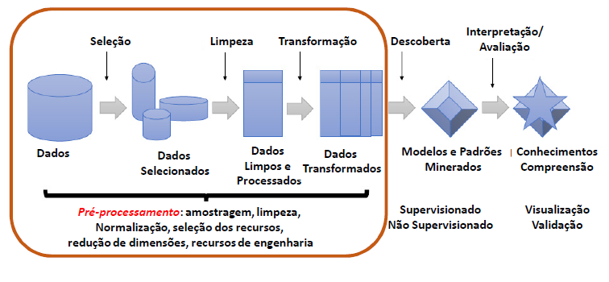
PÓS-GRADUAÇÃO IESB
Curso de Pós-Graduação em Ciência de Dados
Grupo 01 – Observatório dos Gastos dos Senadores
Até onde conseguimos chegar....

Slide 3
PÓS-GRADUAÇÃO IESB
Curso de Pós-Graduação em Ciência de Dados
Grupo 01 – Observatório dos Gastos dos Senadores
Maiores dificuldades encontradas...
Conhecimento na programação
Ferramental
Limpeza e organização da amostra

Slide 4
PÓS-GRADUAÇÃO IESB
Curso de Pós-Graduação em Ciência de Dados
Grupo 01 – Observatório dos Gastos dos Senadores
Análise descritiva preliminar

Slide 5
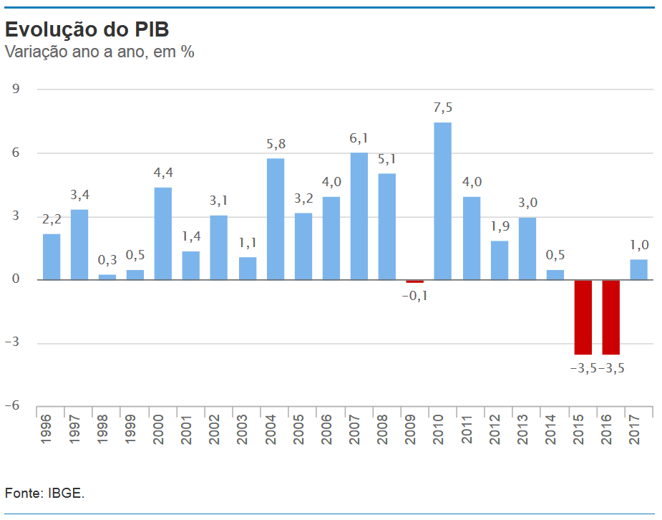
PÓS-GRADUAÇÃO IESB
Curso de Pós-Graduação em Ciência de Dados
Grupo 01 – Observatório dos Gastos dos Senadores
Variação do PIB Brasileiro Anual

Slide 6
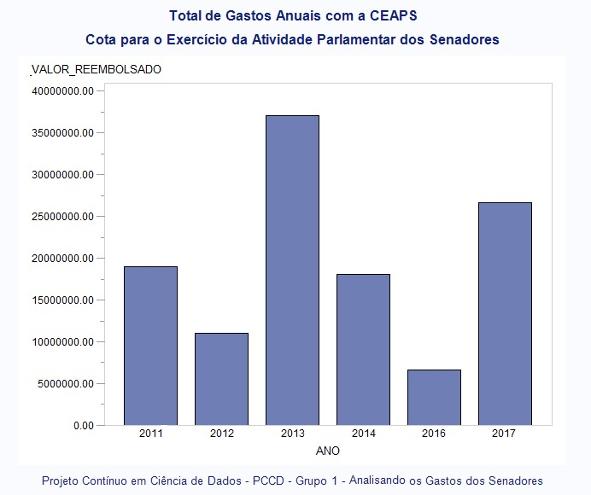
PÓS-GRADUAÇÃO IESB
Curso de Pós-Graduação em Ciência de Dados
Grupo 01 – Observatório dos Gastos dos Senadores

Slide 7
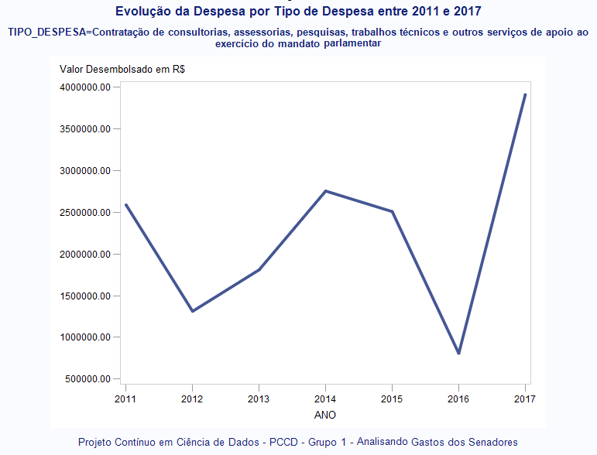
PÓS-GRADUAÇÃO IESB
Curso de Pós-Graduação em Ciência de Dados
Grupo 01 – Observatório dos Gastos dos Senadores

Slide 8
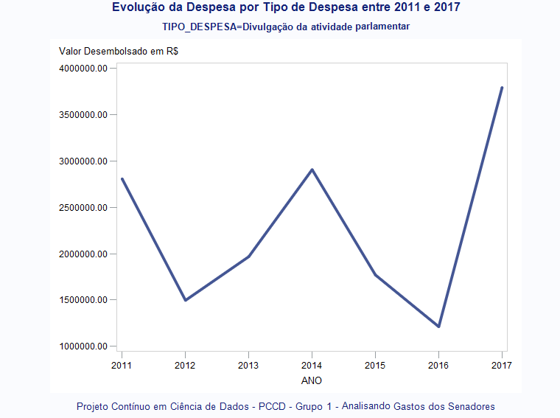
PÓS-GRADUAÇÃO IESB
Curso de Pós-Graduação em Ciência de Dados
Grupo 01 – Observatório dos Gastos dos Senadores

Slide 9
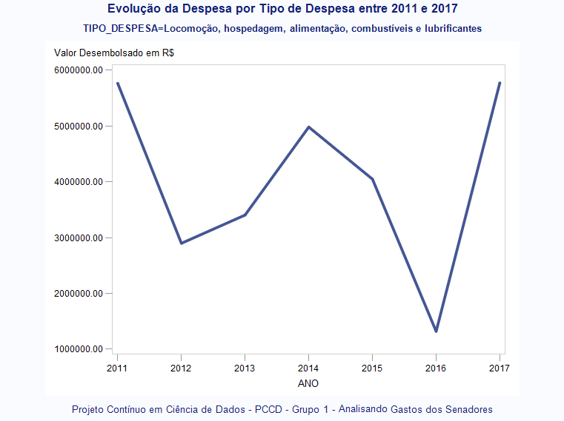
PÓS-GRADUAÇÃO IESB
Curso de Pós-Graduação em Ciência de Dados
Grupo 01 – Observatório dos Gastos dos Senadores

Slide 10
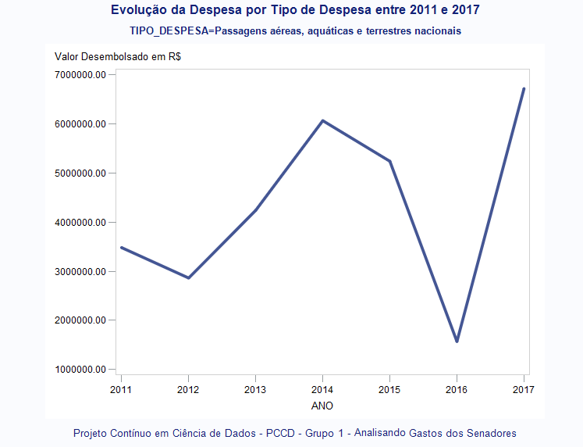
PÓS-GRADUAÇÃO IESB
Curso de Pós-Graduação em Ciência de Dados
Grupo 01 – Observatório dos Gastos dos Senadores

Slide 11
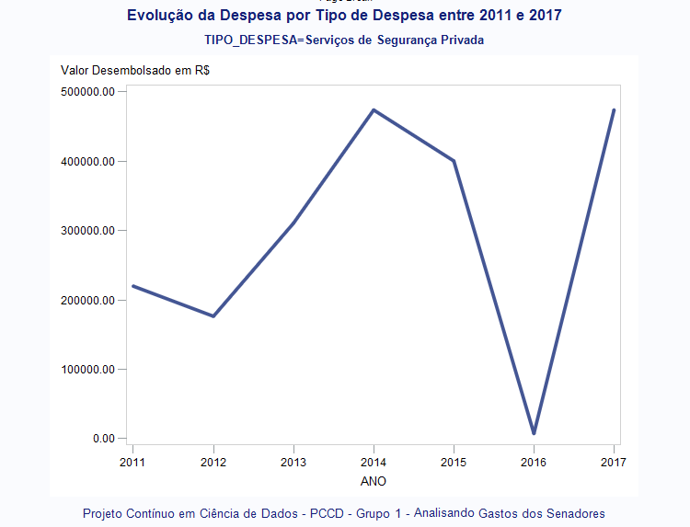
PÓS-GRADUAÇÃO IESB
Curso de Pós-Graduação em Ciência de Dados
Grupo 01 – Observatório dos Gastos dos Senadores

Slide 12
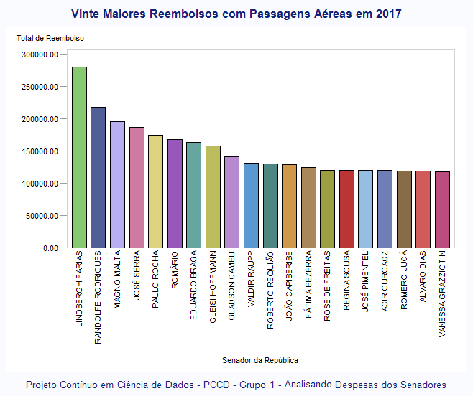
PÓS-GRADUAÇÃO IESB
Curso de Pós-Graduação em Ciência de Dados
Grupo 01 – Observatório dos Gastos dos Senadores

Slide 13
PÓS-GRADUAÇÃO IESB
Curso de Pós-Graduação em Ciência de Dados
Grupo 01 – Observatório dos Gastos dos Senadores
Próximos passos...
Adicionar variáveis (partido, UF)
Confrontar a variação dos gastos com a CEAPS e a variação do PIB Brasileiro.
Confrontar a variação dos gastos com a CEAPS e a variação da arrecadação federal.
Verificar a correlação dos valores CEAPS com as emendas parlamentares
Outras reflexões que surgirão....

